Slide 1
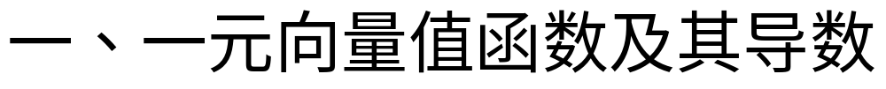
第六节
多元函数微分学的几何应用
二、空间曲线的切线与法平面
三、曲面的切平面与法线
Notes:
运行时, 点击“上册已介绍…..”, 或按钮“复习”, 将演示平面曲线的切线与法线方程, 并自动返回.

Slide 2
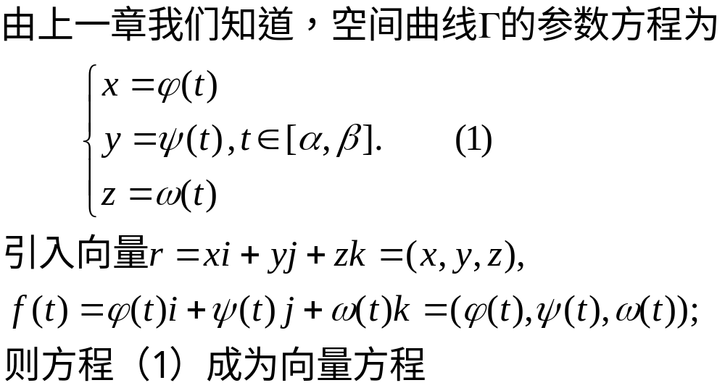
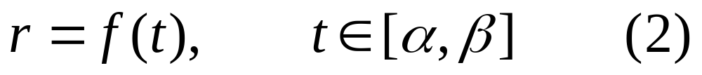

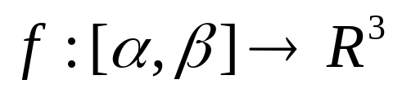

Slide 3
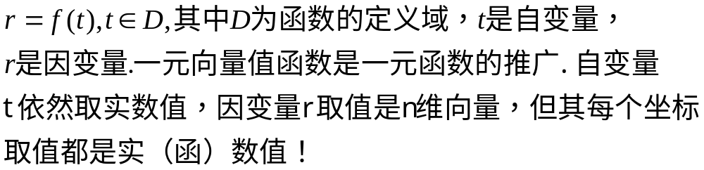
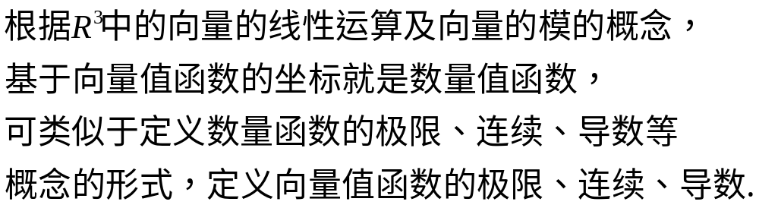

Slide 4
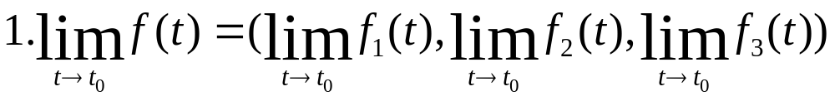
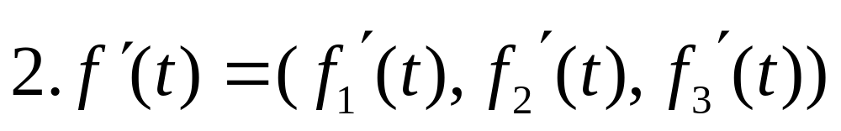

Slide 5
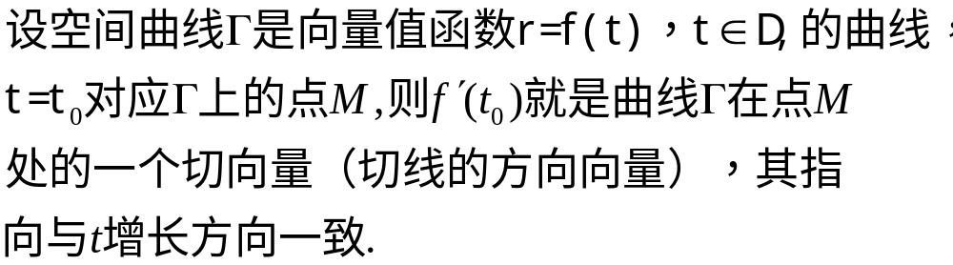
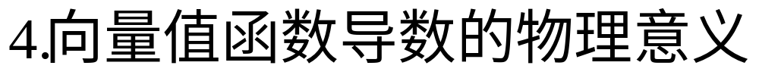
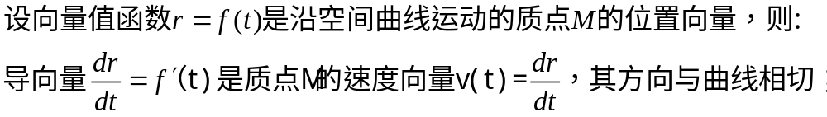
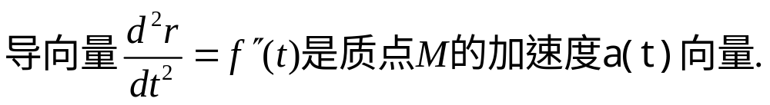

Slide 6
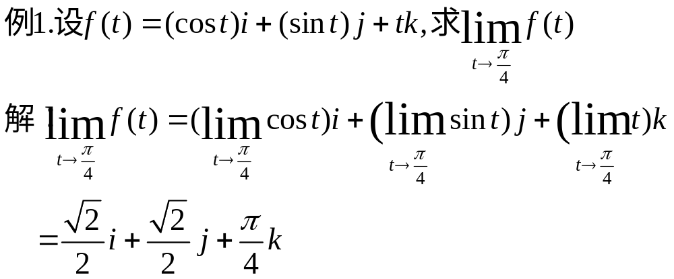

Slide 7
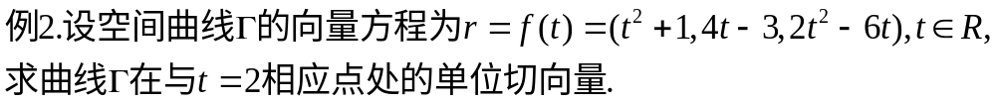
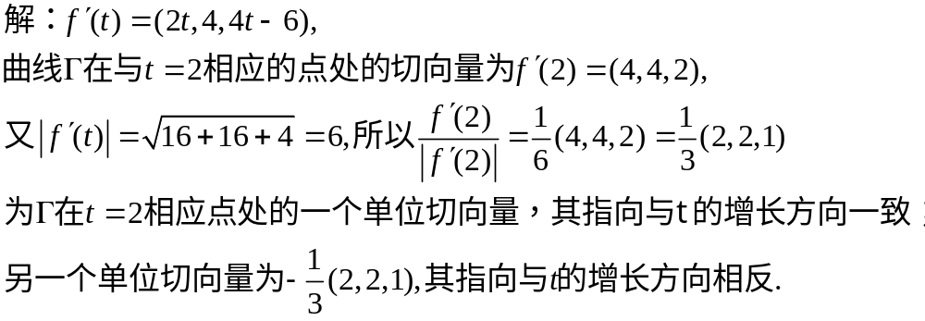


Slide 8



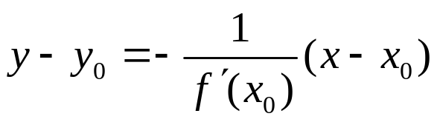
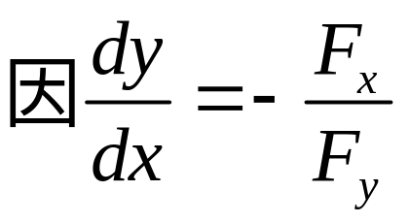


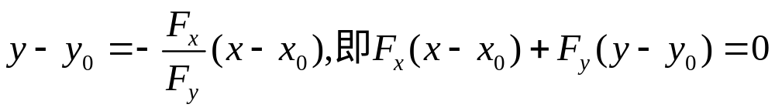
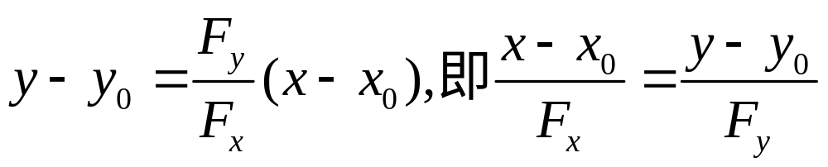
复习: 平面曲线的切线与法线
1.已知平面光滑曲线
在点
有
切线，则切线方程为
法线，则法线方程为
2.若平面光滑曲线方程为
则在点
的
切线方程为
法线方程为

Slide 9







二、空间曲线的切线与法平面
定义
设 M 是空间曲线 L 上的一个定点, M*是 L 上的一个动点, 当M* 沿曲线 L 趋于M 时 , 割线MM* 的极限位置 MT （如果极限存在） 称为曲线 L 在 M 处的切线

Slide 10
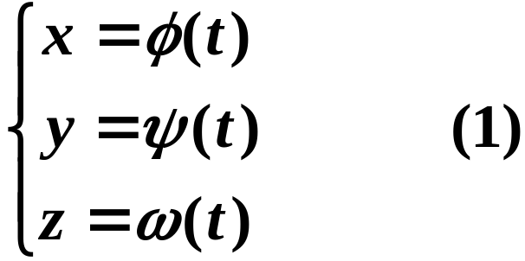

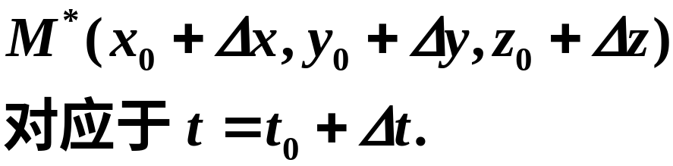
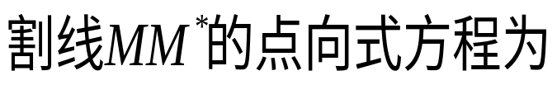
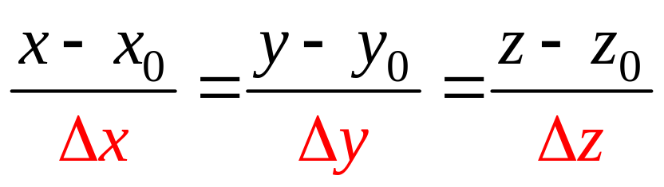

1.设空间曲线的方程为

Slide 11

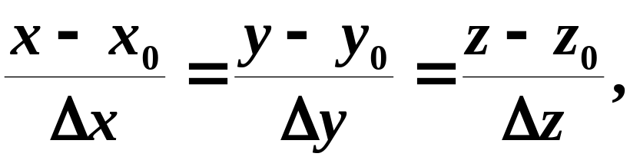


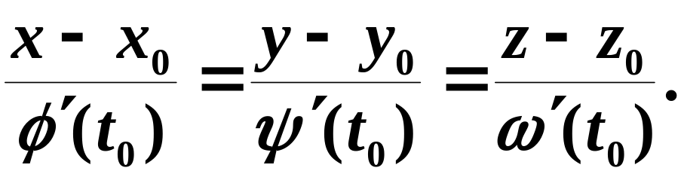
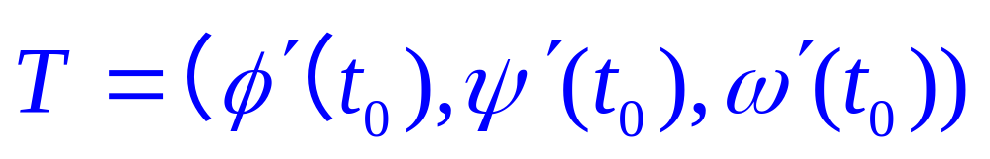




考察割线趋近于极限位置——切线的过程
上式分母同除以
曲线在M处的切线方程为
切向量：切线的方向向量称为曲线的切向量.
法平面：过 M 点且与切线垂直的平面.

Slide 12





空间光滑曲线在点 M 处的切线为此点处割线的极限
位置.
过点 M 与切线垂直的平面称为曲线在该点的法
平面.
点击图中任意点动画开始或暂停

Slide 13
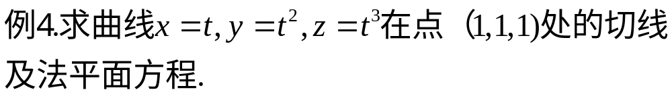
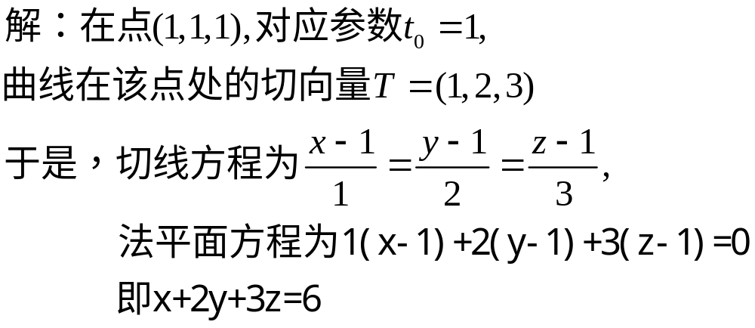

Slide 14

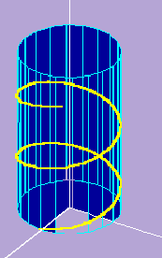
例5.
求圆柱螺旋线
在
对应点处的切线方程和法平面方程.

Slide 15





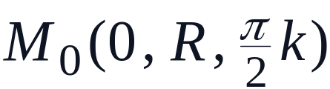
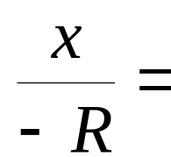
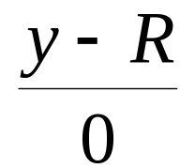
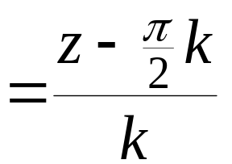
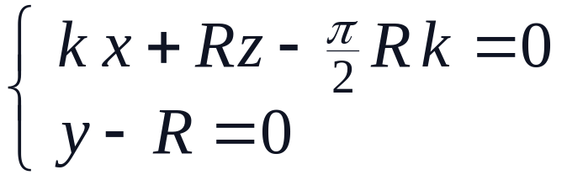

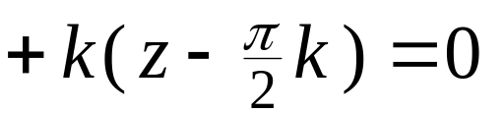
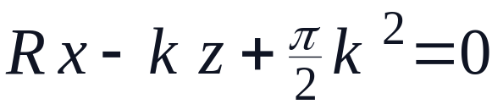
例5.
解: 由于
对应的切向量为
, 故
切线方程
即
法平面方程
即

Slide 16
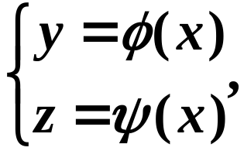
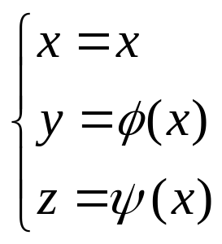


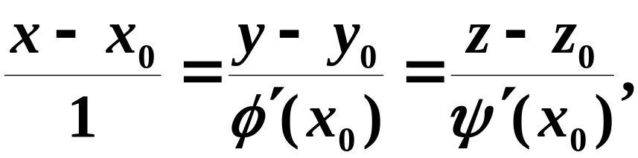


2.设空间曲线方程为
取 x 为参数
法平面方程为

Slide 17
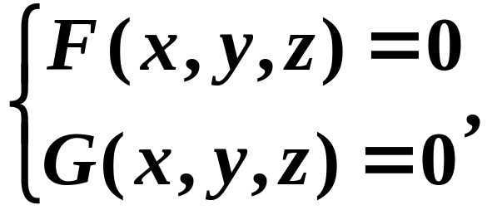

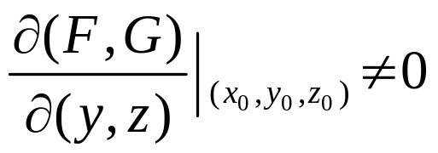
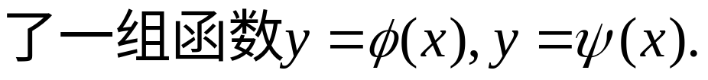
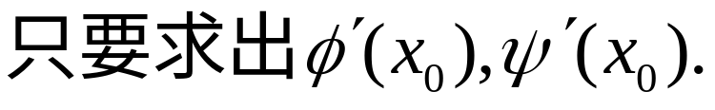
3.设空间曲线方程为
怎样求

Slide 18

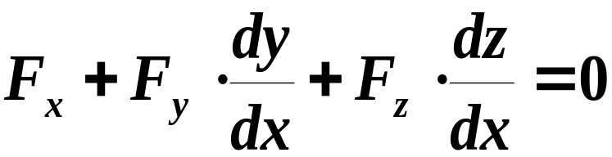
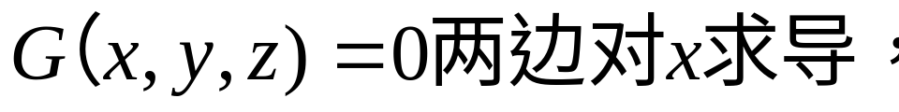
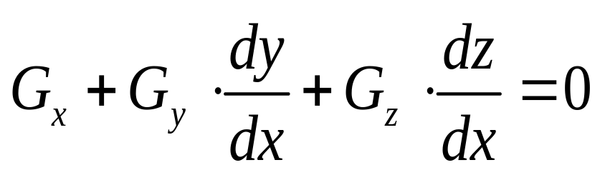
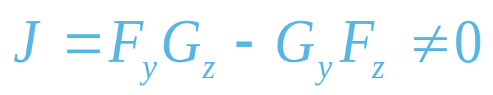
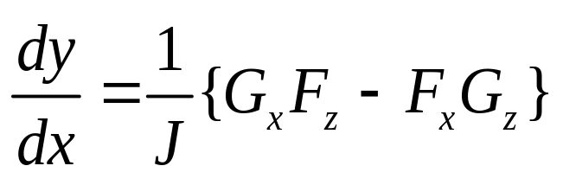

两边对 x 求导
若
则

Slide 19
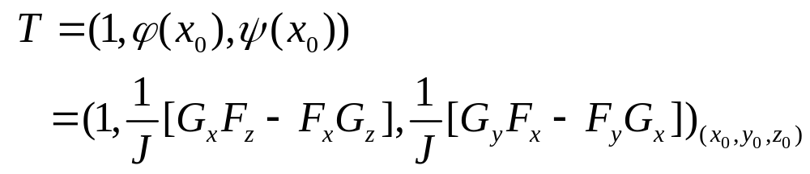
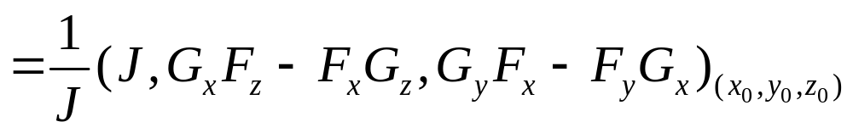


Slide 20



为方便，我们可取切向量为
切线方程
法平面方程为

Slide 21





Slide 22



Slide 23












三、曲面的切平面与法线
1.曲面方程由隐式
通过其上定点
任意引一条光滑曲线
对应点 M,
且
不全为0 .
则 Γ 在
点 M 的切向量为
切线方程为
曲面上过点 M 的任何曲线在该点的切线都
在同一平面上.
此平面称为 曲面 在该点的切平面.

Slide 24















证:
得
令
由于曲线 Γ 的任意性 ,
表明这些切线都在以
为法向量
的平面上 ,
从而切平面存在。我们把垂直于曲面上切平面的向量叫曲面的法向量.

Slide 25







切平面方程
此时曲面 ∑ 在点 M 的法向量
法线方程

Slide 26













2.下面讨论 曲面∑ 的方程为
时,
令
则在点
故当函数
在点
有连续偏导数时,
曲面
切平面方程
法线方程

Slide 27


因为曲面在M处的切平面方程为
切平面上点的竖坐标的增量

Slide 28






法向量的方向余弦：
用
表示曲面的法向量的方向角,
并假定法向量方向
向上,
曲面的法向量
将
分别记为
则

Slide 29








解
切平面方程为
法线方程为

Slide 30












例8.
解:
令
法向量
所以椭球面在点 (1 , 2 , 3) 处有:
切平面方程
即
法线方程

Slide 31




Slide 32

作业
P102 4，6, 7, 8, 10

